Slide 1
8–10月 小红书统筹汇报
为双11蓄水收割
Quality 1st 面膜 · 代运营 | 2026-07-30
笔记 · 站外广告 · 站内广告 统筹

Slide 2
1
结论先行
87万
ROAS 2.0
双11
日元 · 笔记(站外种草)预算
投产比稳定，可算账
8–10月蓄水收割目标
一句话：8–10月是双11前的蓄水黄金期——用87万笔记种草蓄水、站内递增收割，全程ROAS≥2.0、周报透明、预算可止损。
Quality 1st 面膜 · 代运营 | 8–10月小红书统筹
2

Slide 3
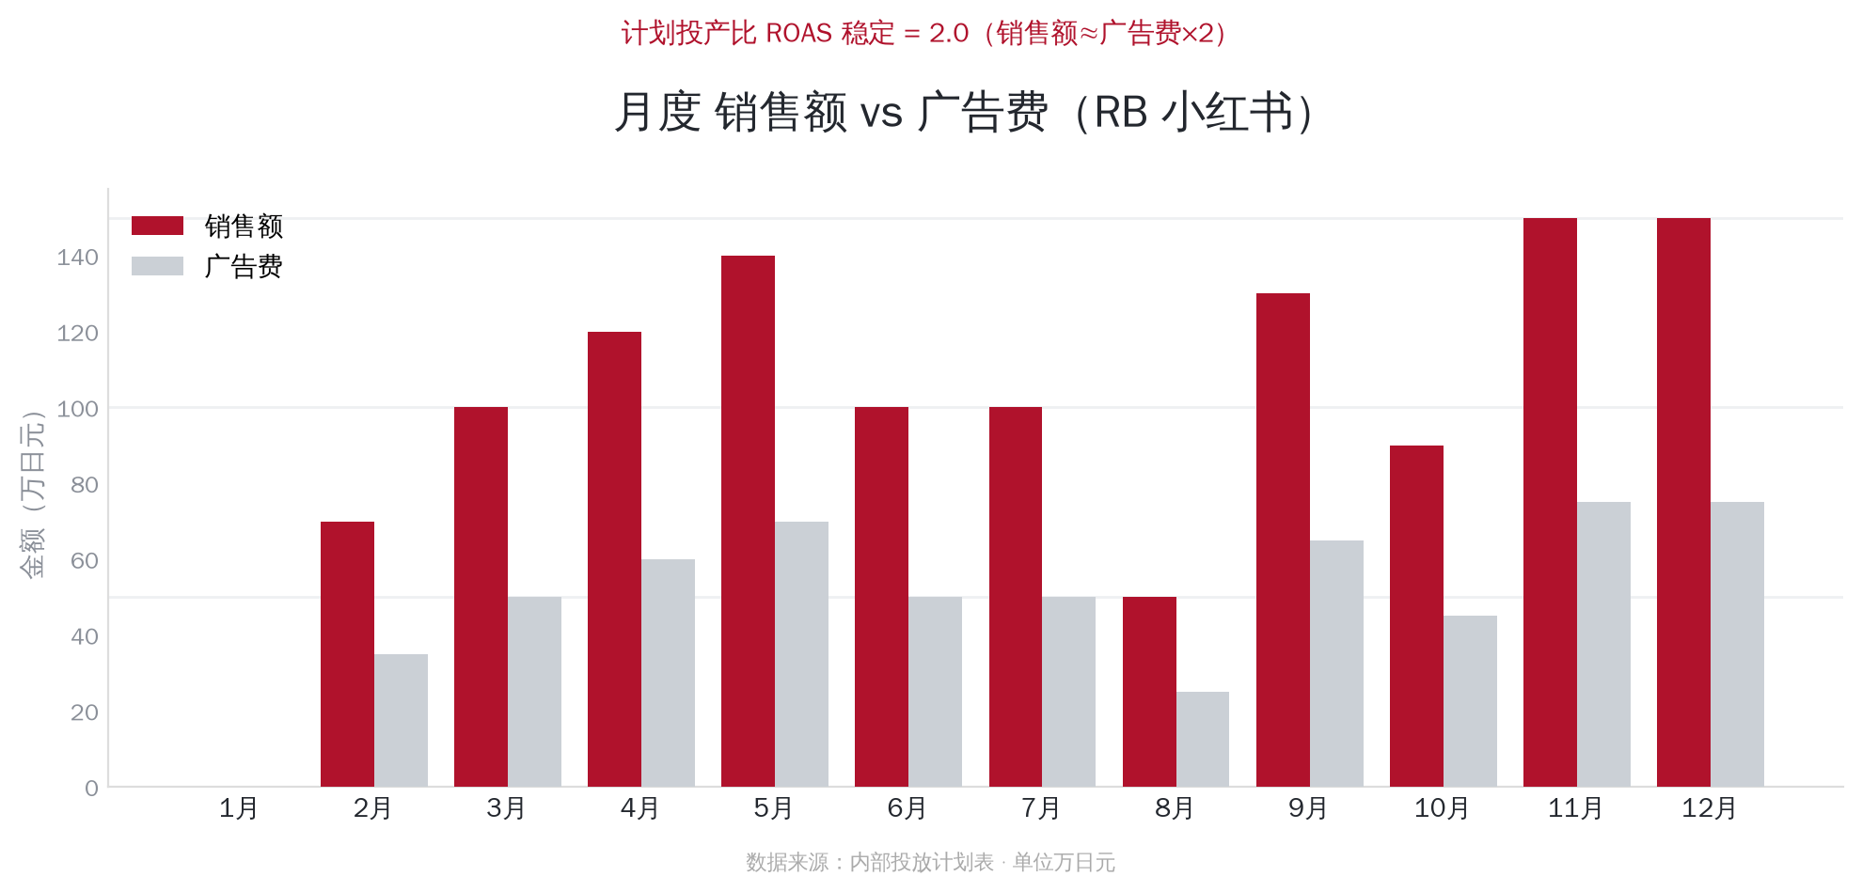
2
现状复盘 · 用数据说话
全年计划
销售额 1200万 / 广告费 600万日元
投产比
每月 ROAS 稳定 = 2.0（可算账）
站外种草
集中在 1–5月前置蓄水，6月后停投
Quality 1st 面膜 · 代运营 | 8–10月小红书统筹
3

Slide 4
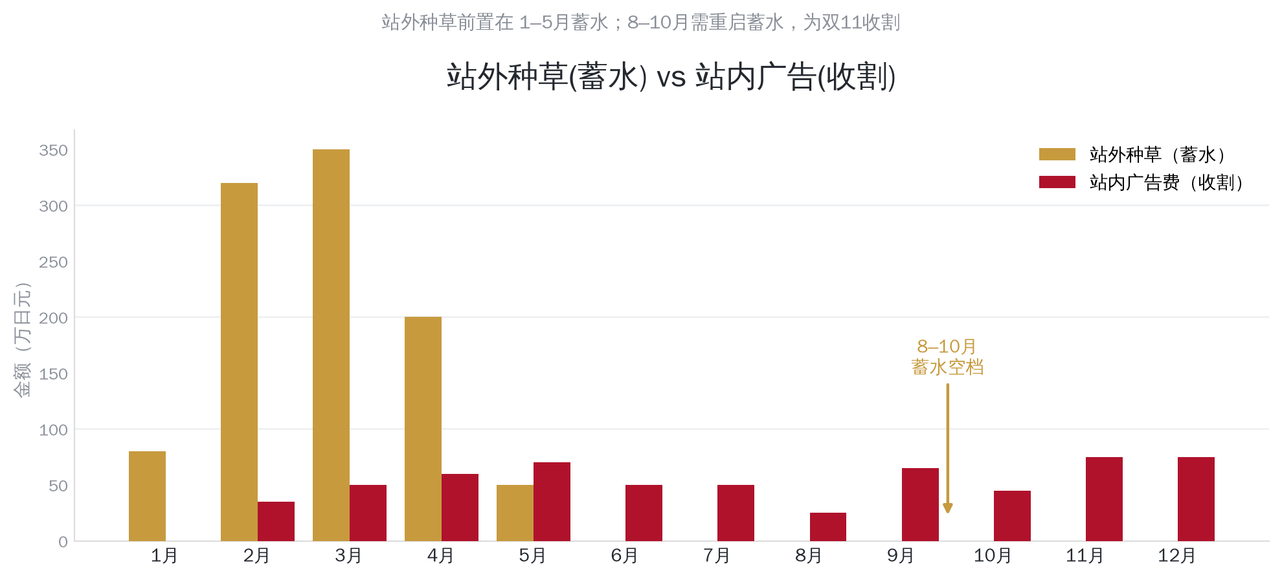
3
关键洞察 · 8–10月蓄水空档
洞察
站外种草前置在 1–5月，6月后基本停投。
8–10月正是双11前的蓄水黄金期，却出现「蓄水空档」。
本次统筹核心：重启种草蓄水，为双11收割储备人群与爆文。
Quality 1st 面膜 · 代运营 | 8–10月小红书统筹
4

Slide 5
4
策略主线 · 蓄水收割
8月
→
9月
→
10月
→
11月
蓄水启动
加热
冲刺+双11蓄水
大促收割
站外/笔记 = 蓄水（积累A3种草人群、爆文、口碑）；站内广告 = 收割（承接流量、大促转化）。
Quality 1st 面膜 · 代运营 | 8–10月小红书统筹
5

Slide 6
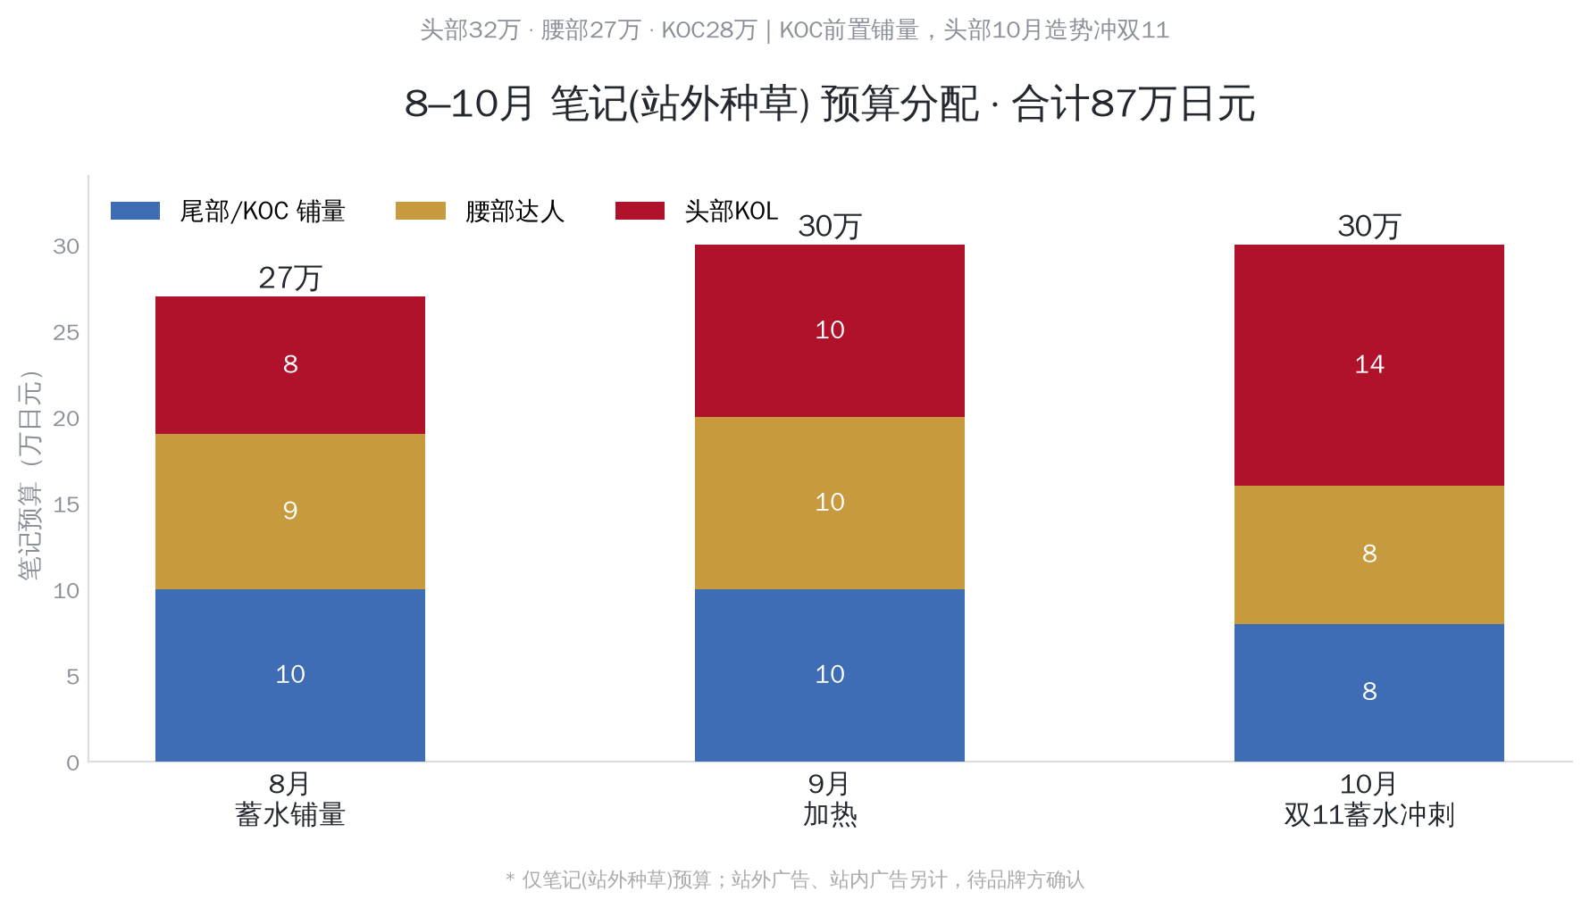
5
笔记(站外种草)预算 · 87万日元
分配逻辑
头部32万 · 腰部27万 · KOC28万
KOC前置铺量蓄水 → 头部10月造势冲双11
重点：人群精准化、内容信任度、爆文率
⚠ 87万仅笔记；站外广告、站内广告另计，待品牌方确认
Quality 1st 面膜 · 代运营 | 8–10月小红书统筹
6

Slide 7
6
执行排期
8月 · 蓄水启动
9月 · 加热
10月 · 冲刺
定选品与达人名单
铺 KOC/腰部笔记
站外小额测人群
优质笔记加投聚光/薯条
A3人群蓄水
站内同步拉新
头部达人1–2场
站内直通车/引力魔方加码
双11预售页/机制蓄水
Quality 1st 面膜 · 代运营 | 8–10月小红书统筹
7

Slide 8
7
KPI 与监控机制
GMV
ROAS ≥ 2.0
爆文率
笔记数
A3种草人群
加购/收藏
品牌搜索量
转化率
监控机制：周报（投放/销售/ROI）+ 双周复盘 + 大促前专项对齐 —— 数据透明，让品牌方随时看得到、放心。
Quality 1st 面膜 · 代运营 | 8–10月小红书统筹
8

Slide 9
8
风险控制与合规
1
2
3
预算止损
合规红线
灵活调优
单条内容/计划设ROI阈值，低效及时关停调优
小红书禁站外硬导流(天猫链接/微信)、违禁词(功效/极限词)统一审核
预算按周表现动态微调，好的加码、差的收缩
Quality 1st 面膜 · 代运营 | 8–10月小红书统筹
9

Slide 10
需品牌方 确认 / 配合
✓
站外广告、站内广告 8–10月各自预算量级
✓
双11大促机制 / 赠品 / 主推品
✓
头部达人人选与档期
✓
新品 / 主图 / 卖点素材配合
结论先行 · 数据支撑 · 责任到人 · 风险可控

